Slide 1

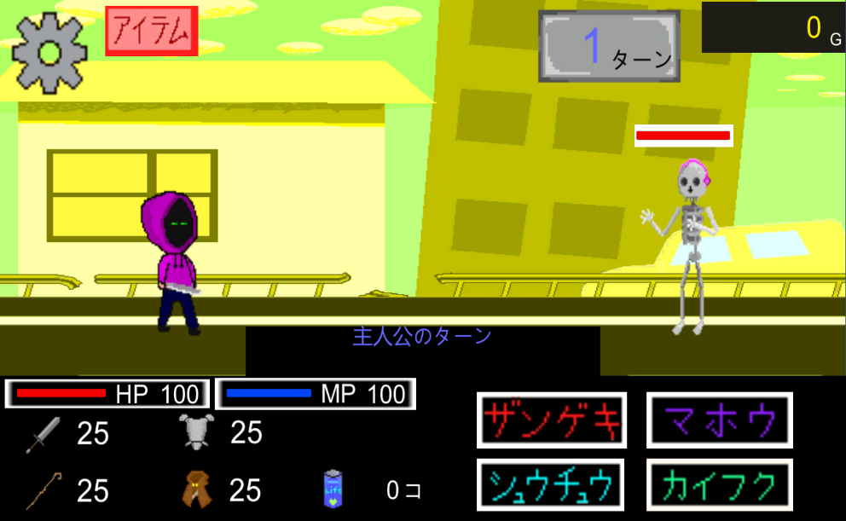
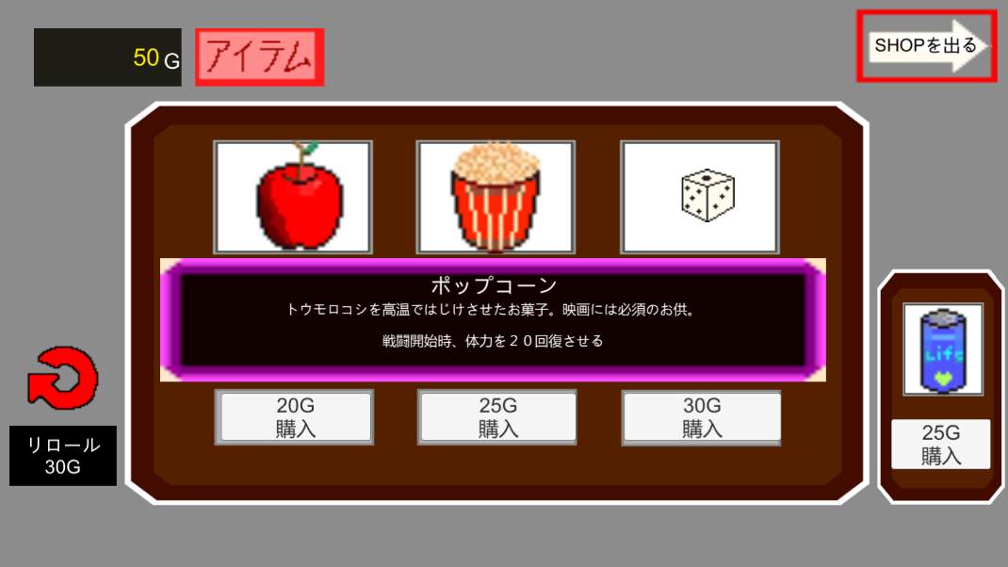
情報クリエイタ工学科 1年 河野
敵を倒してお金を稼げ
様々なアイテムを購入して自分を強化しろ！！！
「遊び方」 … マウスの左クリック

